Slide 1

درسنامه یارش
پونه نیکوی

Slide 2
تالاب انزلی نیز در این سال‌‌‌‌ها با بحران‌‌‌‌های محیط زیستی عدیده‌‌‌‌ای دست‌‌به‌‌گریبان است.
تأمین‌‌نشدن حقابۀ تالاب‌‌‌‌ها
سرازیری فاضلاب‌‌‌‌های شهری
زنده بمان تالاب!
سد سازی
صید خارج از اندازۀ ماهیان
اما مطالبه‌‌‌‌های مردمی می‌تواند در این زمینه راهگشا باشد

Slide 3

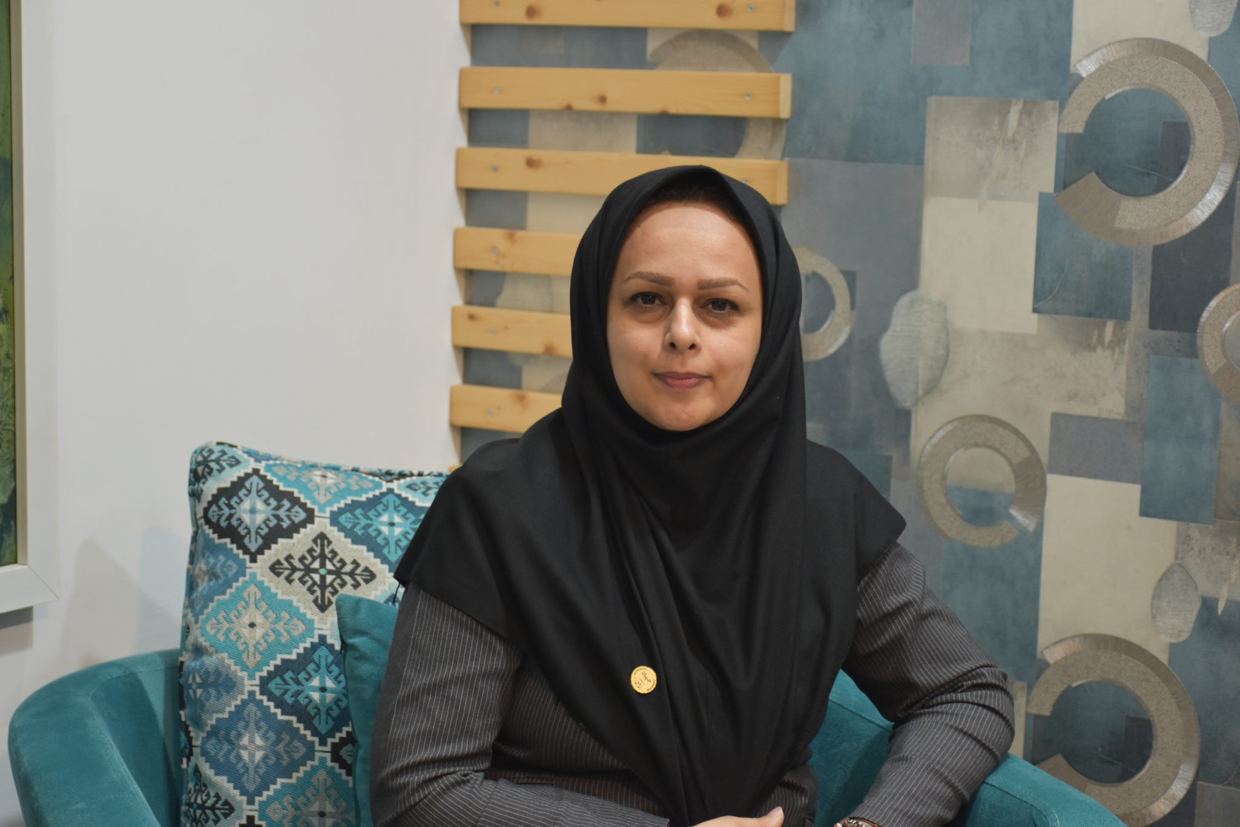
شاعر دهه شصتی
دبیر جشنواره تالاب دوخان
اهل انزلی
دغدغه‌
مند

Slide 4
جایگاه جلال آل‌‌احمد را درک می‌‌‌‌کردم، اما در اندیشۀ تالاب بودم. چگونه آن را فراموش شده؟!
در ذهنم برنامه‌‌‌‌ای در راستای مطالبه‌‌‌‌گری و جریان‌‌سازی برای مردم این سرزمین بود.
پس از گذشت مدتی، پویش تالاب دوخان از شعر فراتر رفت.
از تمام ایران اثر رسید و میزان مشارکت‌‌‌‌ها باعث شد تا پویشی در فضای مجازی ایجاد شود.
ثمرۀ تلاش هیئت اجرایی جشنواره و آثار برگزیده، تبدیل به یک کتاب شد به‌ ‌نام «فریاد تالاب».
بعد از جشنواره، بودجۀ چندین میلیاردی احیای تالاب به چندین برابر افزایش پیدا کرد.

Slide 5
پس از مشخص‌‌شدن نام ماده‌‌، هفتاد تن از دانشمندان، مخالفت خود را با این پروژه اعلام کردند.
با گذر از ماجرای سد لاسک طرح‌ جدیدی به‌‌نام بایوجمی پیشنهاد شد.
دادستان شهرستان بندرانزلی و دوستانش وارد طرح بایوجمی شدند و اجرایش را متوقف کردند.
این مواد، رسوبات عمق تالاب را به حالت اسفنجی و شناور روی آب درمی‌‌‌‌آورد
حساسیت مردم و اندیشمندان به تالاب انزلی بیشتر شده و همه پای‌کار آمده بودند

